Slide 1
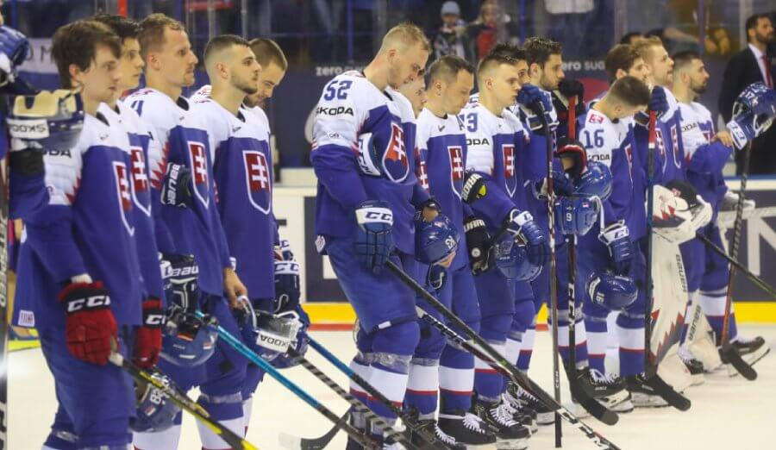
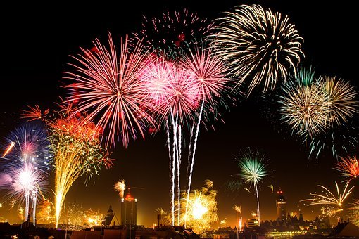
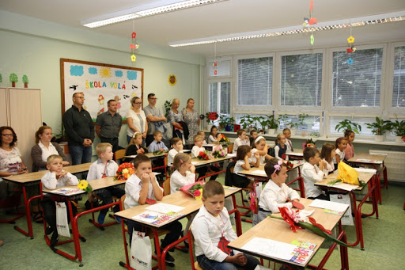
Čo majú spoločné tieto obrázky?

Slide 2
HYMNA
Hymna je pieseň, ktorú hráme alebo spievame pri rôznych slávnostných príležitostiach, športových podujatiach, pri príležitosti štátnych sviatkov, pamätných dní, výročí a pri iných významných príležitostiach.
Hymnou sa prejavuje úcta k štátu.
Je jedným zo štátnych symbolov.
Čo k ním ešte patrí?

Slide 3
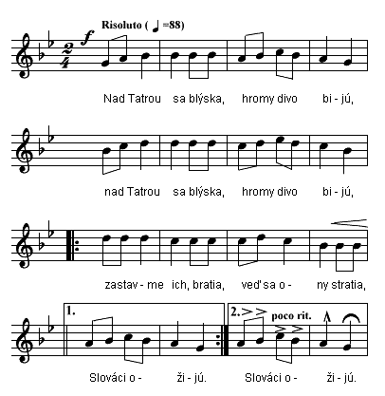
Štátne symboly: - štátny znak
- štátna vlajka
- štátna pečať
- štátna hymna

Slide 4
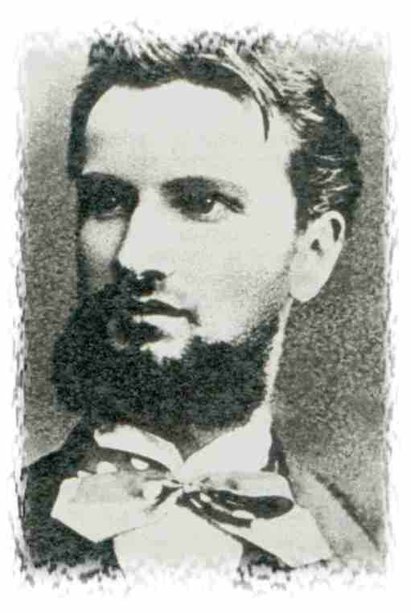
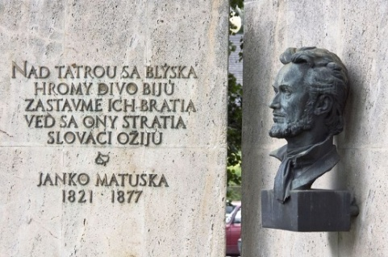
Štátna hymna
Melódia na nápev slovenskej ľudovej piesne Kopala studienku. (klikni na názov)
Pieseň napísal Janko Matúška v roku 1844, pri protestnom odchode štúrovcov z Bratislavy.
Štátnou hymnou Slovenskej republiky sú prvé dve slohy piesne
Nad Tatrou sa blýska. klikni na názov)
1. Nad Tatrou sa blýska,
hromy divo bijú, zastavme ich, bratia, veď sa ony stratia, Slováci ožijú. 2. To Slovensko naše
posiaľ tvrdo spalo, ale blesky hromu vzbudzujú ho k tomu, aby sa prebralo.

Slide 5
3. Už Slovensko vstáva, putá si strháva, hej, rodina milá hodina odbila, žije matka sláva! 4. Ešte jedle rastú na krivánskej strane. Kto jak Slovák cíti, nech sa šable chytí a medzi nás stane.
1. Nad Tatrou
sa blýska, hromy divo bijú, zastavme ich bratia, veď sa ony stratia, Slováci ožijú. 2. To Slovensko naše posiaľ tvrdo spalo, ale blesky hromu vzbudzujú ho k tomu, aby sa prebralo.

Slide 6
Viete súčasťou akého väčšieho celku je Slovensko?

Slide 7
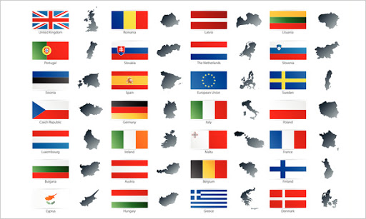
Európska únia: 27 krajín

Slide 8
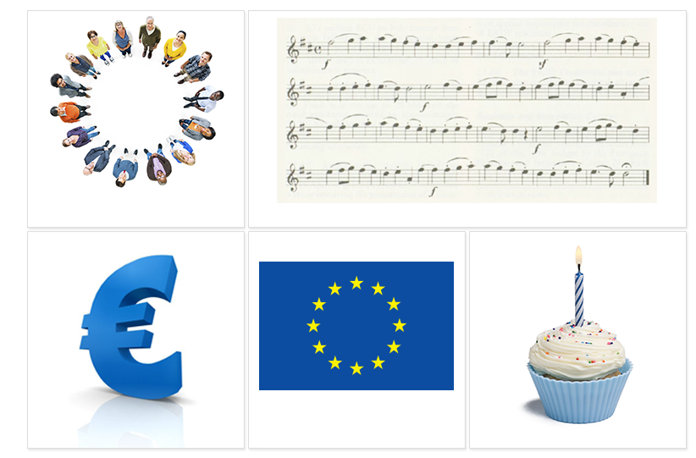
Symboly EÚ
Motto:
Zjednotení v rozmanitosti
Európska hymna
Euro
Európska vlajka
Deň Európy, 9. máj

Slide 9
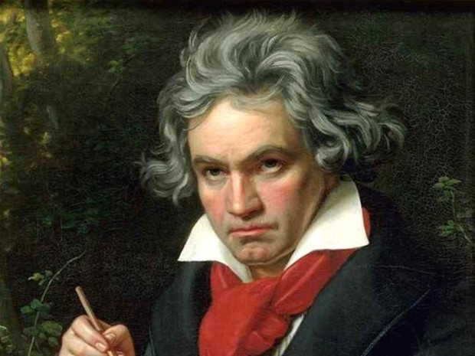
Óda na radosť z Beethovenovej Deviatej symfónie.
Hymnou Európskej únie je
Slovenský preklad textu hymny :
nemecký hudobný skladateľ
viedenskej klasiky jeden z najvýznamnejších skladateľov v dejinách hudby.

Slide 10
Vypočujme si:
1.V akom jazyku zaznie skladba?
klikni na názov
Óda na radosť z Beethovenovej Deviatej symfónie.
2.Pozri si video. A skú odpovedať na otázky:
1.Ako sa volá zoskupenie týchto ľudí?
2.Ako sa volá človek, ktorý ich riadi?
3.Poznáš niektoré z tých nástrojov?
klikni na symbol

Slide 11
ĎAKUJEM ZA POZORNOSŤ

